Slide 1
Муниципального заочного конкурса на лучший объект труда среди учителей технологии образовательных организаций. Номинация: Технология в неделимом классе
МОУ «Шухободская школа»
Автор: учитель технологии 1 квалификационной категории Ларионова Светлана Сергеевна.
Название работы: Творческий проект «ЦветОК».

Slide 2
Творческий проект: ЦветОК
Выполнили: учащиеся 6 класса.
Руководитель: учитель технологии
Ларионова Светлана Сергеевна.

Slide 3
Содержание: Осознание нужд и проблем. Планирование и осуществление идеи. Проверка и оценка.

Slide 4
Для этого мы:
Осознание нужд и проблем.
Во время проведения осенних работ на пришкольном участке мы пришли к выводу, что количество собранных нами семян цветов Бархатцев превышает, наши потребности в семенах на следующий год.
Также мы хотели бы разнообразить сорта цветов новыми видами.
Мы решили реализовать излишки семян, а на вырученные средства приобрести новые.

Slide 5
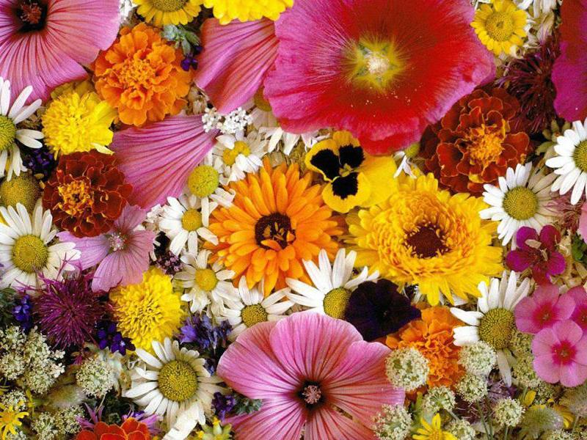
1. Познакомились с понятием сорт, селекция, интродуцированные сорта, местные сорта.[&1.1]

Slide 6
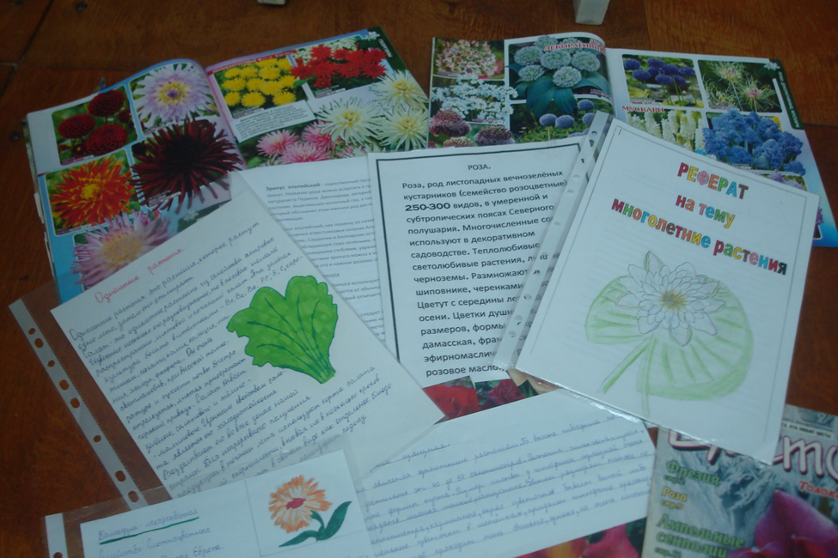
2. Познакомились с новыми сортами цветов.

Slide 7
Вывод.
В мире существует огромное разнообразие декоративных растений, не требующих сложного ухода и больших денежных затрат.
Наша задумка по разнообразию видов растений на пришкольном участке нам подсилу.

Slide 8
Планирование и осуществление идеи. Разработать упаковку для семян учитывая эстетические нормы. Придумать отличительные знаки нашей продукции. Оценить содержание продукции в стандартных пакетиках. Расфасовать семена по пакетикам и запаковать. Проанализировать среднерыночную стоимость аналогичной продукции и установить свой ценовой минимум. Разработать рекламу. Оценить потребности и возможности рынка сбыта. Реализовать продукцию.

Slide 9
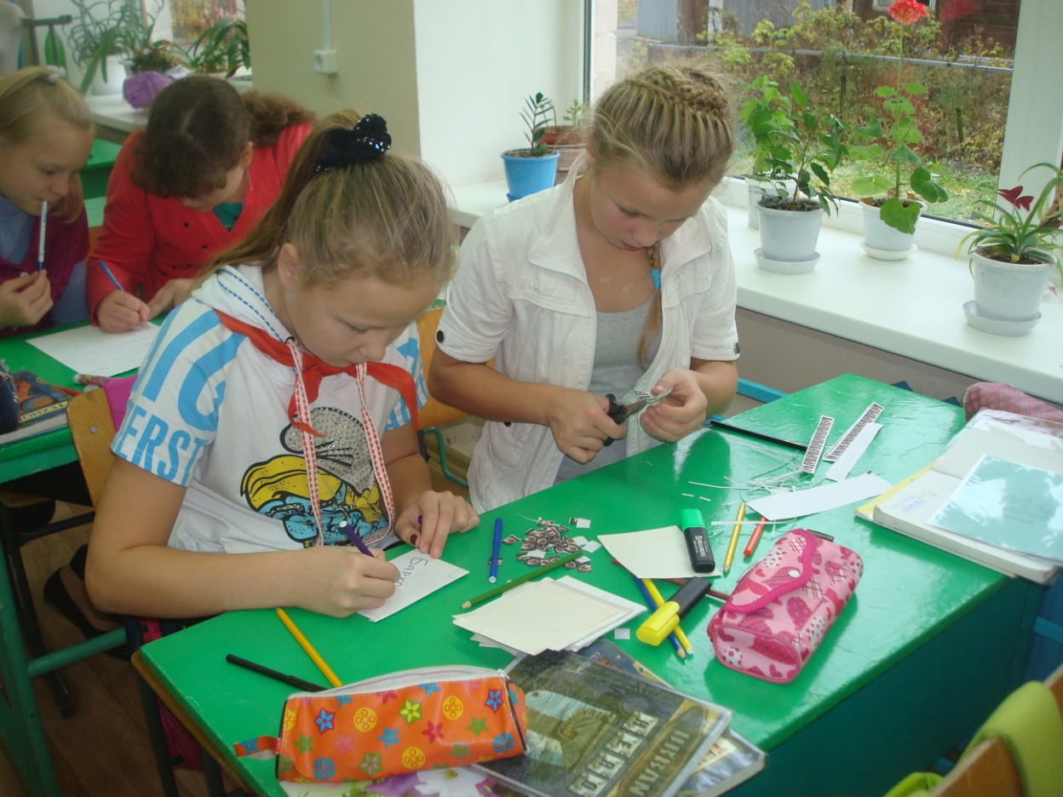
1. Разработали упаковку для наших семян.

Slide 10
2.Разработали отличительные знаки для нашей продукции.
1.Символ компании
2.Название кампании.
ЦветОК

Slide 11
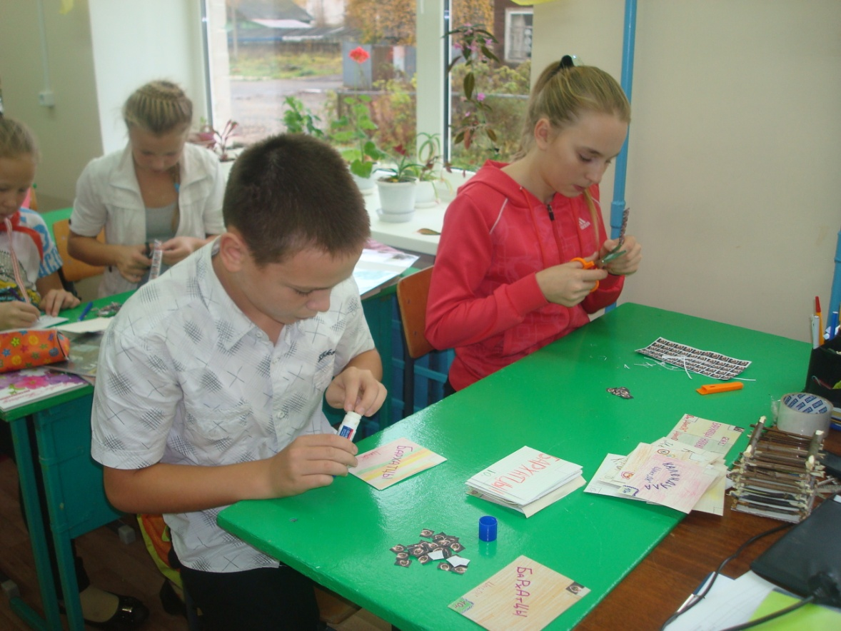
Символ и название компании мы поместили на упаковку нашей продукции.

Slide 12
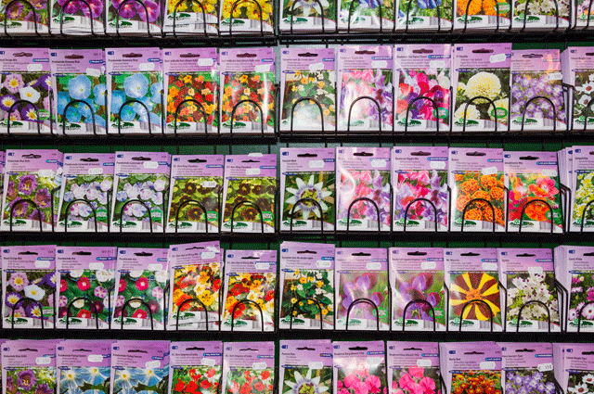
3.Для оценки количества содержимого нашей продукции мы изучили какое количество семян содержится в стандартных пакетиках.
Вывод: В среднем количество семян в стандартном пакетике составляет 2 грамма.

Slide 13
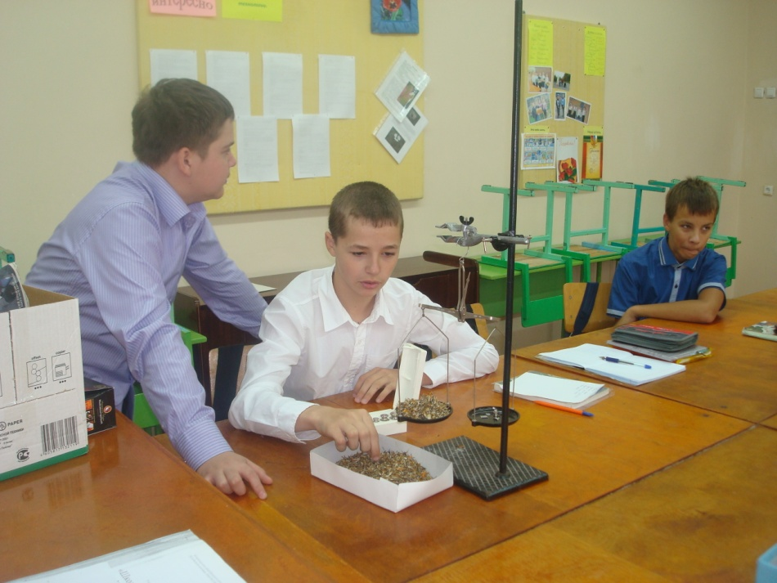
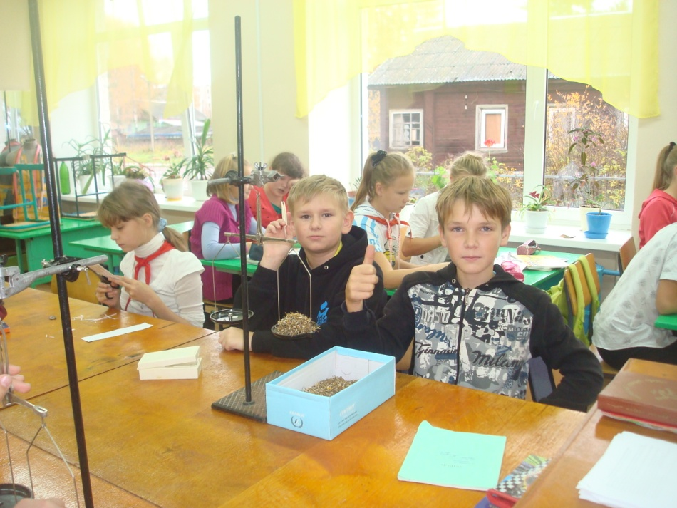
4. Расфасовали семена по пакетикам.
Следует отметить что количество семян в наших пакетиках составляет 5 грамм. Этим мы хотим получить преимущества перед стандартной продукцией. К тому же количество излишков позволяет нам увеличить массу продукции.

Slide 14
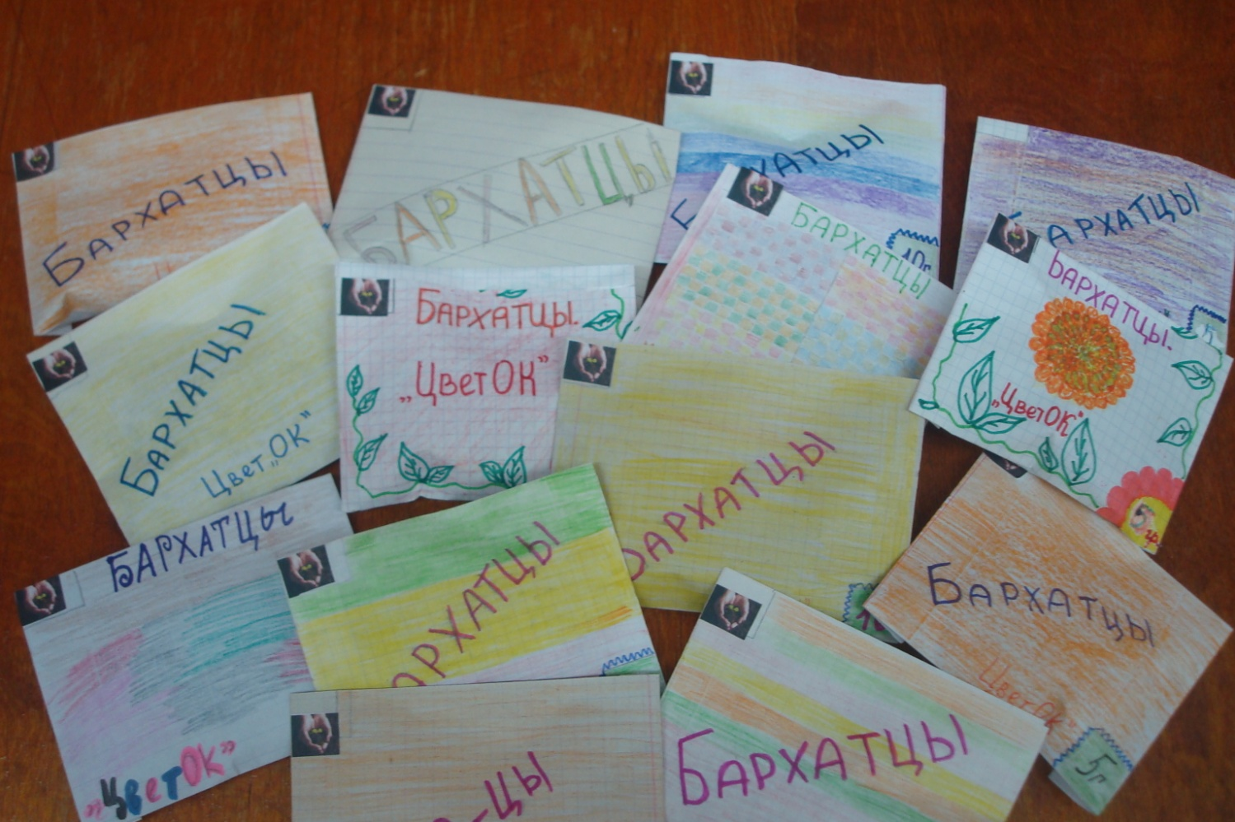
Готовая продукция.

Slide 15
Проверка и оценка 1.Проанализировали среднерыночную стоимость аналогичной продукции и установить свой ценовой минимум.
Среднерыночная стоимость аналогичной продукции колеблется в районе 17 рублей
Бархатцы Гавайя Семена Алтая =17 р.
Бархатцы Купяд Золотисто-Желтые Семена Алтая = 18 р.
Бархатцы махровые Красная Ващич Семена Алтая = 19р.
Бархатцы Купяд Золотисто Оранжевые Семена Алтая = 18р.
Тагетос (Бархатцы) Лимонная кенди Ависта = 16р.
Мы решили что наш пакетик семян будет стоить от 15 рублей, при массе продукции 5 грамм.
Это также решено сделать с целью увеличения спроса на нашу продукцию.

Slide 16
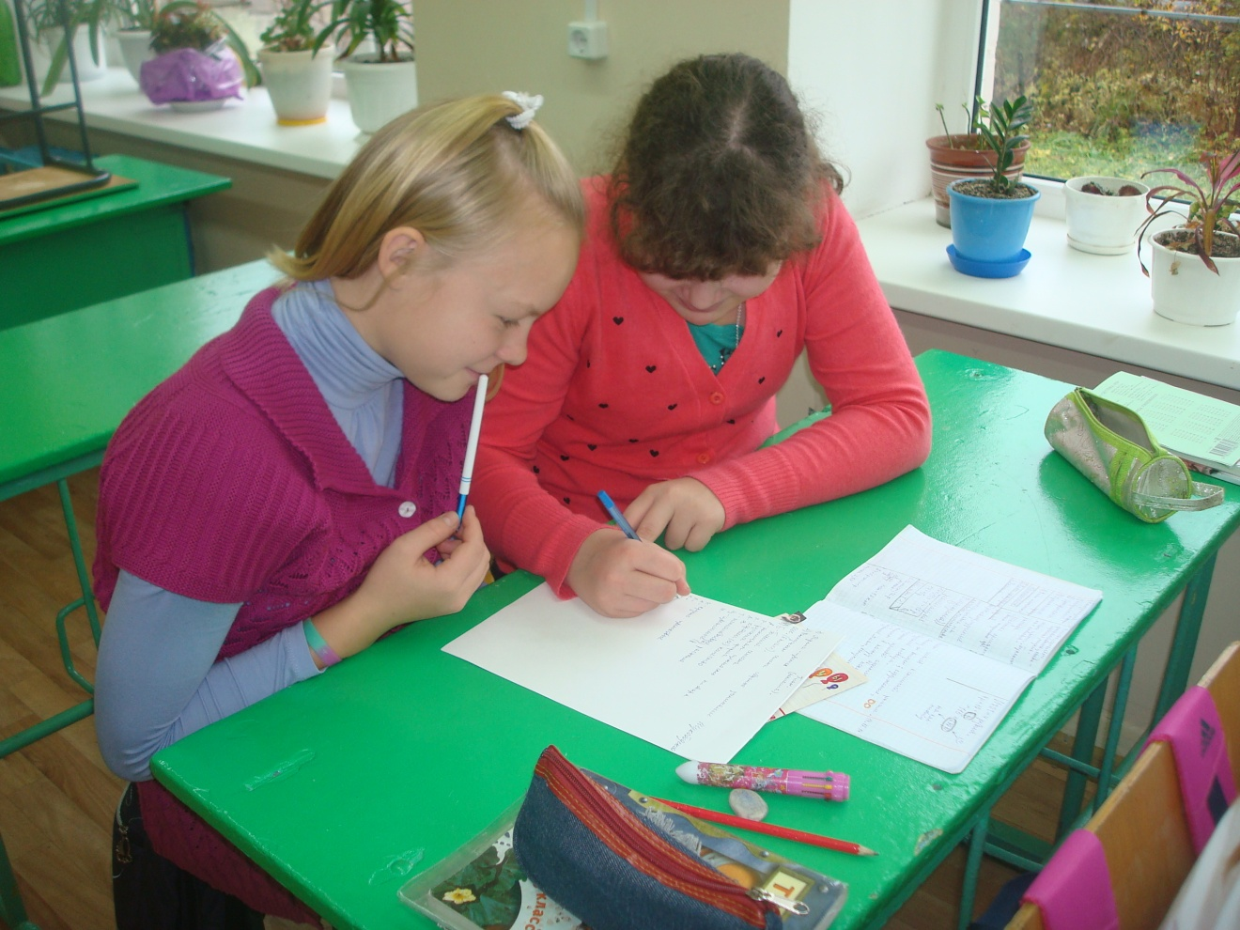
2.Разработка рекламы.
Наше семя в цветники его собрали школяры.

Slide 17
3.Оценить потребности и возможности рынка сбыта.
На территории нашего села реализацией семенной продукции занимается 3 хозяйственных магазина.
Этого достаточно чтобы обеспечить семенами население села.
В связи с этим для лучшей реализации нашей продукции мы делаем ставку на ЦЕНЕ - она у нас ниже средней и МАССЕ - которая больше чем в стандартных пакетиках.

Slide 18
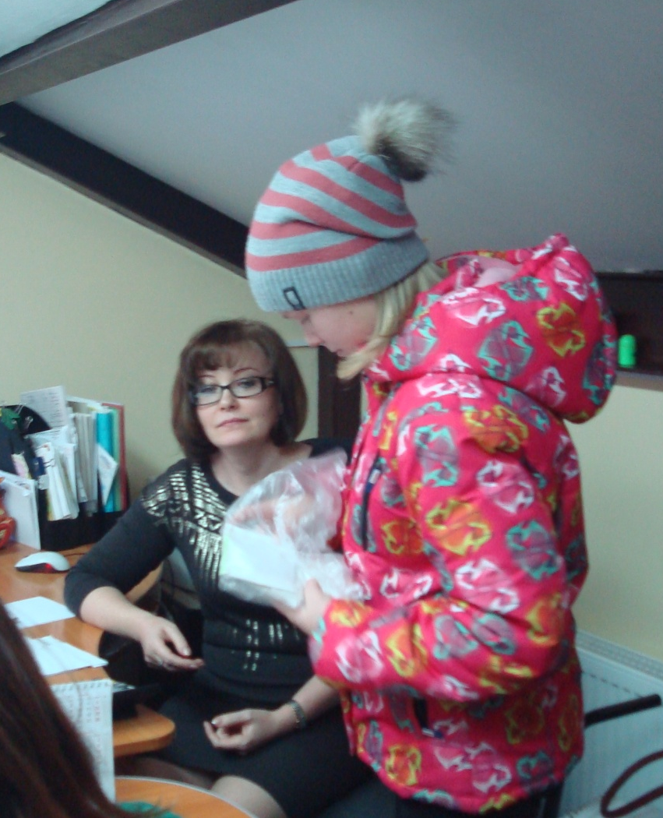
4.Реализация продукции.
В целях удачной реализации продукции мы заручились поддержкой предпринимателей нашего села которые дали письменное согласие и готовы принять небольшую партию в феврале месяце. Также есть предложение часть продукции реализовать на дне открытых дверей.

Slide 19
Список литературы.
Учебник “Технология” для обучающихся 6 классов общеобразовательных учреждений (вариант для неделимых классов) под редакцией В.Д.Симоненко.-М.:Вентана-Граф,2011.

